Slide 1

纯免费PPT即点即下载，无注册、无套路
http://gitppt.com
不信你试试（狗头）

Slide 2
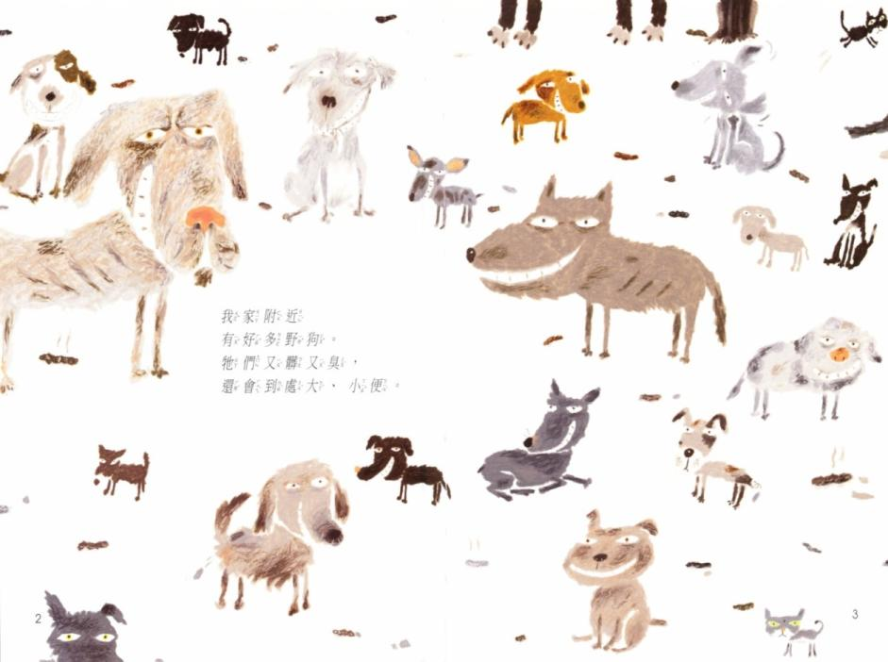
纯免费PPT即点即下载，无注册、无套路
http://gitppt.com
不信你试试（狗头）
我家附近，
有好多野狗。
他们又脏又臭，
还会到处大、小便。

Slide 3
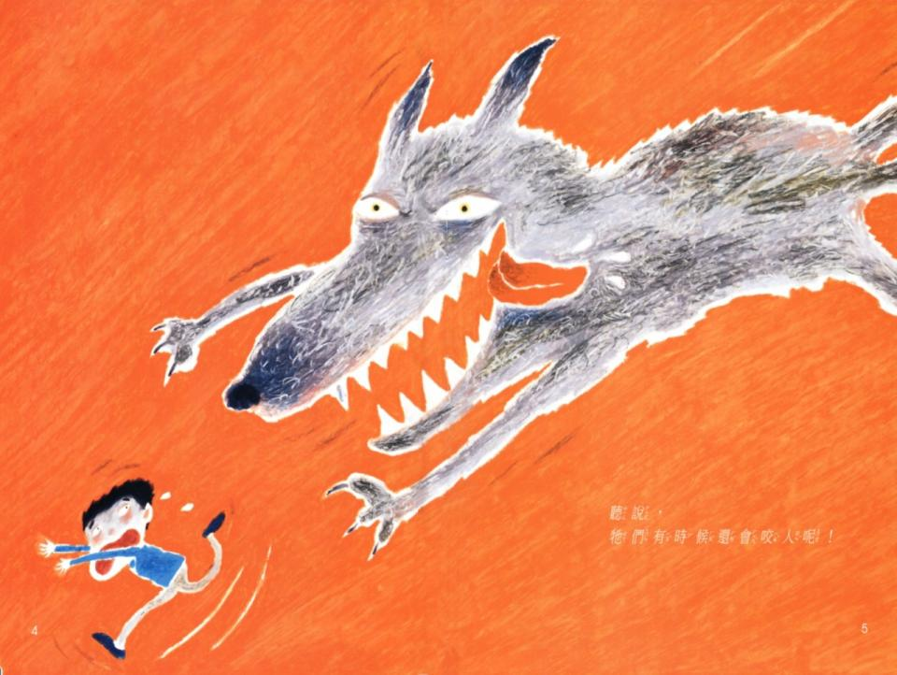
纯免费PPT即点即下载，无注册、无套路
http://gitppt.com
不信你试试（狗头）
听说，
他们有时候还会咬人呢！

Slide 4
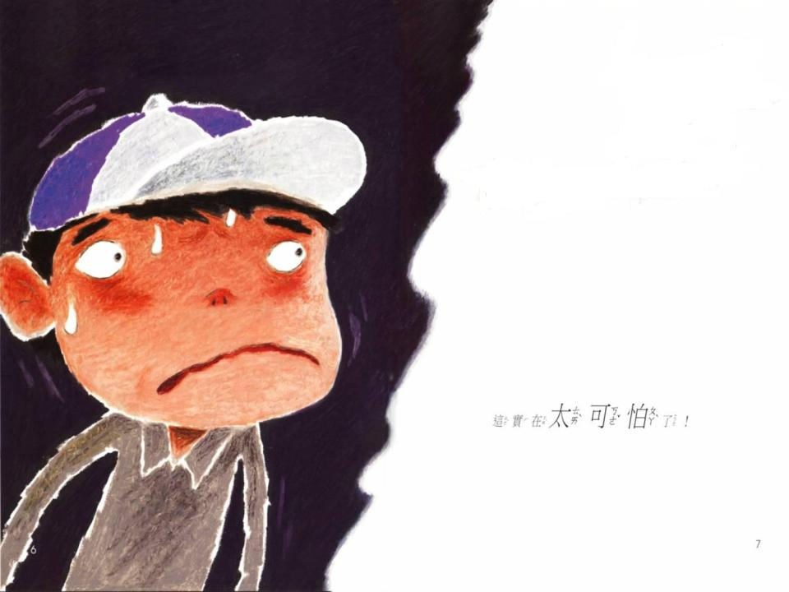
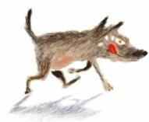

纯免费PPT即点即下载，无注册、无套路
http://gitppt.com
不信你试试（狗头）
这实在太可怕了！

Slide 5
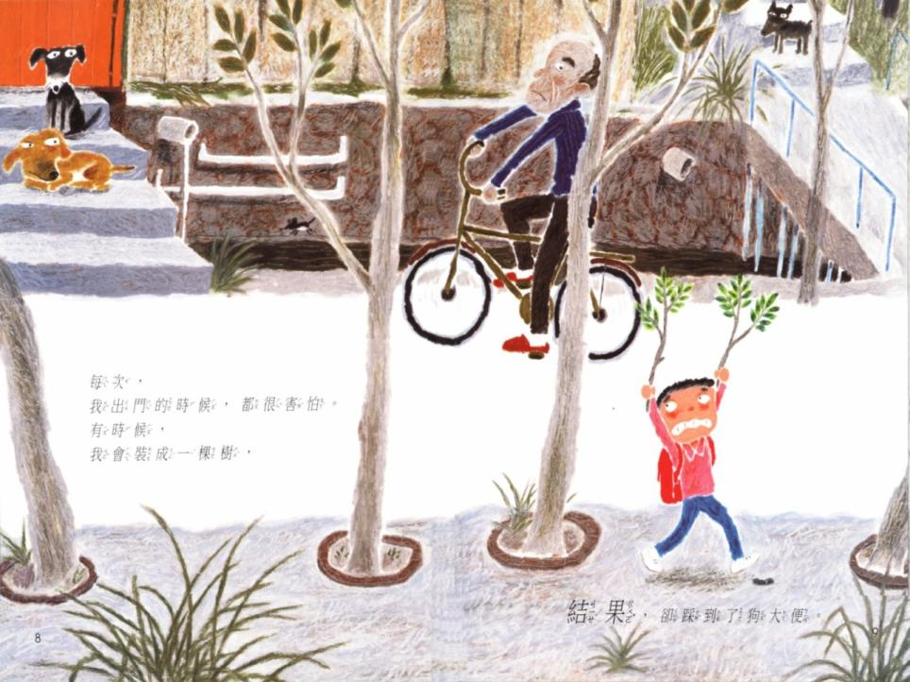
纯免费PPT即点即下载，无注册、无套路
http://gitppt.com
不信你试试（狗头）
PPT模板：www.1ppt.com/moban/ PPT素材：www.1ppt.com/sucai/
PPT背景：www.1ppt.com/beijing/ PPT图表：www.1ppt.com/tubiao/
PPT下载：www.1ppt.com/xiazai/ PPT教程： www.1ppt.com/powerpoint/
资料下载：www.1ppt.com/ziliao/ 范文下载：www.1ppt.com/fanwen/
试卷下载：www.1ppt.com/shiti/ 教案下载：www.1ppt.com/jiaoan/
PPT论坛：www.1ppt.cn PPT课件：www.1ppt.com/kejian/
语文课件：www.1ppt.com/kejian/yuwen/ 数学课件：www.1ppt.com/kejian/shuxue/
英语课件：www.1ppt.com/kejian/yingyu/ 美术课件：www.1ppt.com/kejian/meishu/
科学课件：www.1ppt.com/kejian/kexue/ 物理课件：www.1ppt.com/kejian/wuli/
化学课件：www.1ppt.com/kejian/huaxue/ 生物课件：www.1ppt.com/kejian/shengwu/
地理课件：www.1ppt.com/kejian/dili/ 历史课件：www.1ppt.com/kejian/lishi/
每次，
我出门的时候，
都很害怕，
有时候，
我会装成一棵树。
结果，却踩到了狗大便。
Notes:
PPT模板：www.1ppt.com/moban/ PPT素材：www.1ppt.com/sucai/
PPT背景：www.1ppt.com/beijing/ PPT图表：www.1ppt.com/tubiao/
PPT下载：www.1ppt.com/xiazai/ PPT教程： www.1ppt.com/powerpoint/
资料下载：www.1ppt.com/ziliao/ 范文下载：www.1ppt.com/fanwen/
试卷下载：www.1ppt.com/shiti/ 教案下载：www.1ppt.com/jiaoan/
PPT论坛：www.1ppt.cn PPT课件：www.1ppt.com/kejian/
语文课件：www.1ppt.com/kejian/yuwen/ 数学课件：www.1ppt.com/kejian/shuxue/
英语课件：www.1ppt.com/kejian/yingyu/ 美术课件：www.1ppt.com/kejian/meishu/
科学课件：www.1ppt.com/kejian/kexue/ 物理课件：www.1ppt.com/kejian/wuli/
化学课件：www.1ppt.com/kejian/huaxue/ 生物课件：www.1ppt.com/kejian/shengwu/
地理课件：www.1ppt.com/kejian/dili/ 历史课件：www.1ppt.com/kejian/lishi/

Slide 6
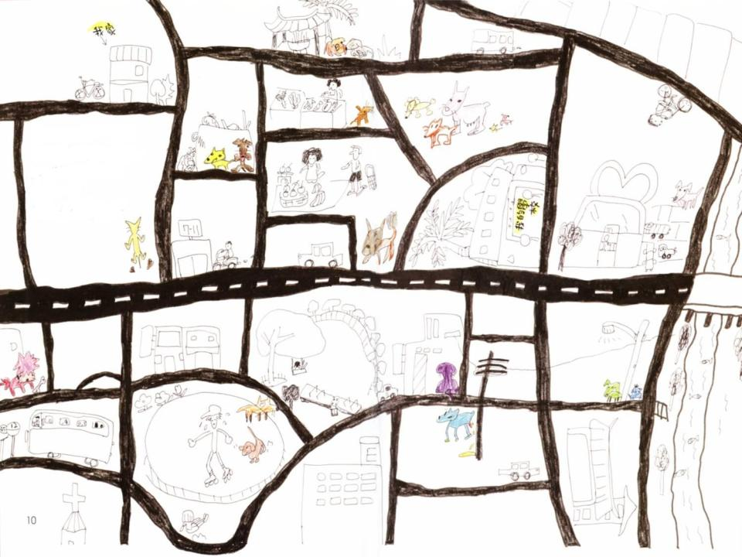
纯免费PPT即点即下载，无注册、无套路
http://gitppt.com
不信你试试（狗头）
我还画了一张
到学校的地图，
为的就是要
找一条
没有狗的路。

Slide 7

纯免费PPT即点即下载，无注册、无套路
http://gitppt.com
不信你试试（狗头）
我的同学阿吉也和我一样，
每天都要绕好远的路，
才能到学校。

Slide 8
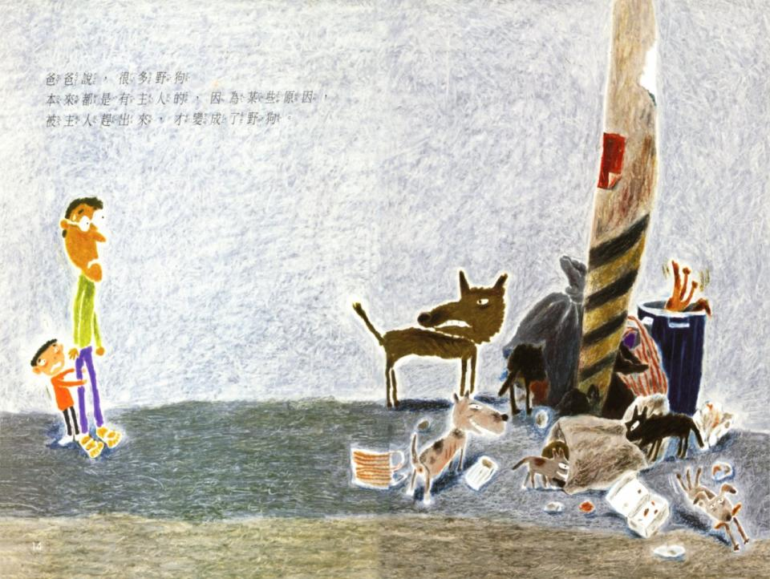
纯免费PPT即点即下载，无注册、无套路
http://gitppt.com
不信你试试（狗头）
爸爸说，很多野狗，
本来都是有主人的，
因为某些原因，被主人赶出来，
才变成了野狗。

Slide 9

纯免费PPT即点即下载，无注册、无套路
http://gitppt.com
不信你试试（狗头）
狗好可怜喔！
我觉得那些养狗的人，
真是太不应该了。

Slide 10
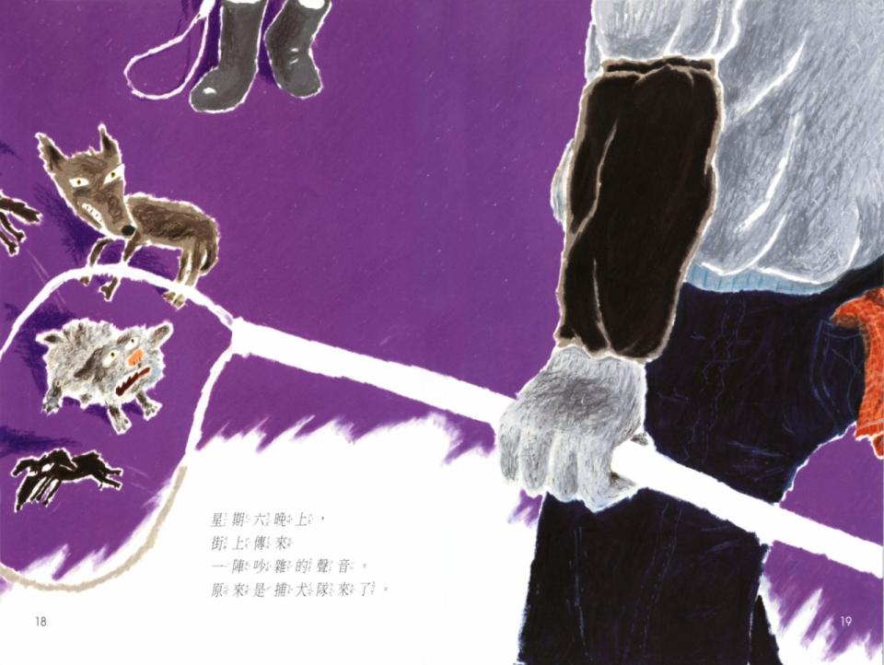
纯免费PPT即点即下载，无注册、无套路
http://gitppt.com
不信你试试（狗头）
星期六晚上，
街上传来，
一阵吵杂的声音，
原来是捕犬队来了。

Slide 11
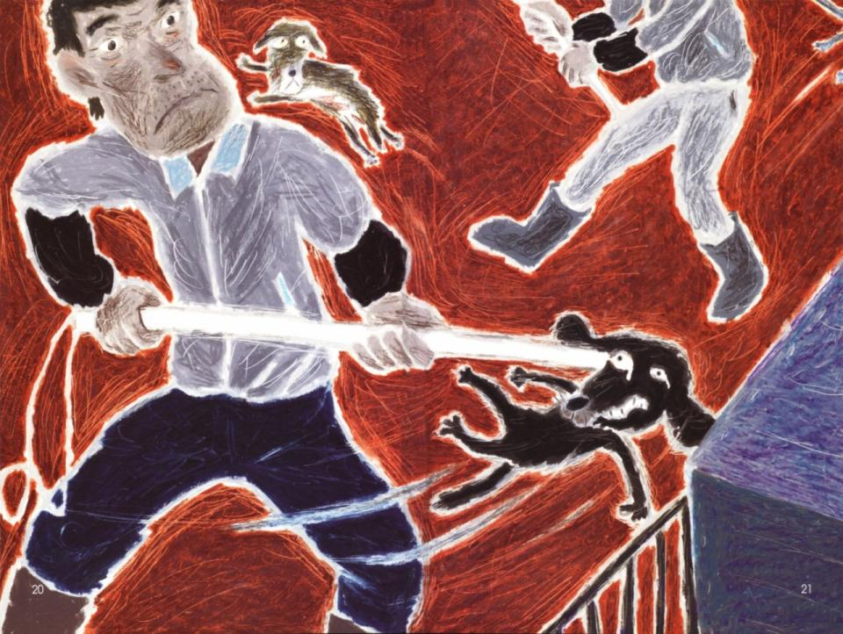
纯免费PPT即点即下载，无注册、无套路
http://gitppt.com
不信你试试（狗头）

Slide 12
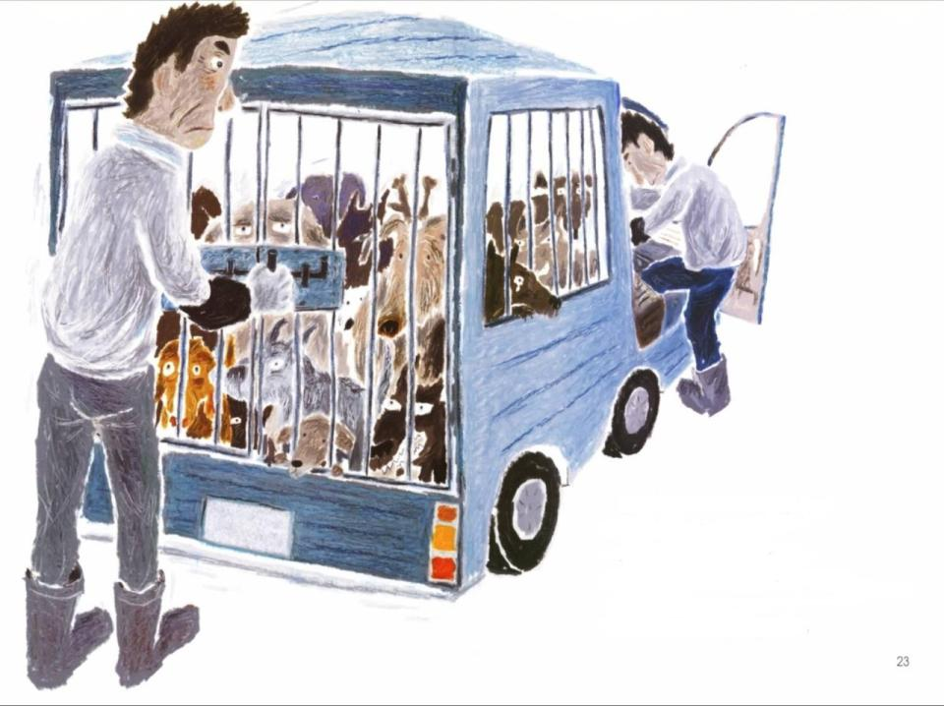
纯免费PPT即点即下载，无注册、无套路
http://gitppt.com
不信你试试（狗头）
隔壁的阿毛哥哥说：
「被捉走的野狗，
只有少数会被收养，
其他的都会被『处理掉』。」
我听了，
吓得话都说不出来。

Slide 13

纯免费PPT即点即下载，无注册、无套路
http://gitppt.com
不信你试试（狗头）
第二天，
我在草丛中发现了两只小狗，
肥嘟嘟的，好可爱！
没想到，又脏又丑的野狗，
会生出这么可爱的小狗，
咦？狗妈妈不在牠们身边，
是不是被抓走了？

Slide 14
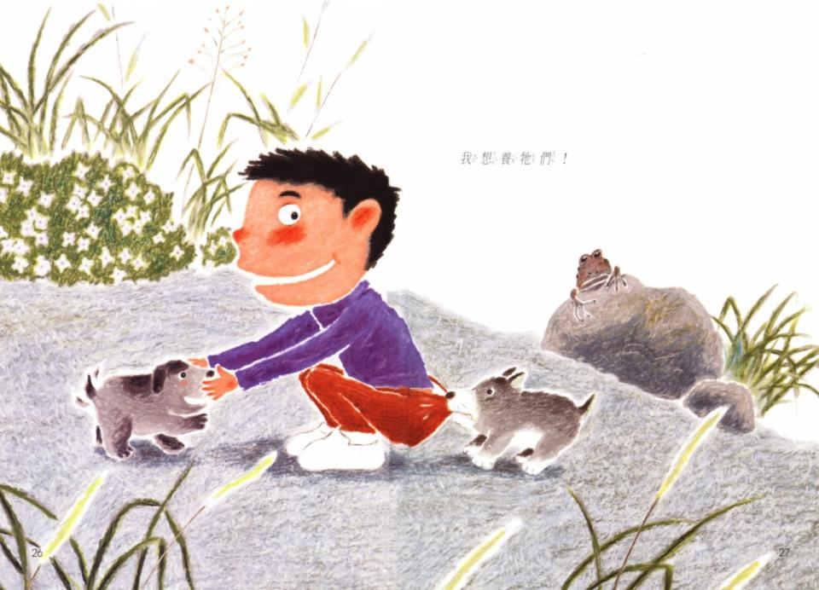
纯免费PPT即点即下载，无注册、无套路
http://gitppt.com
不信你试试（狗头）
我想养牠们！

Slide 15

纯免费PPT即点即下载，无注册、无套路
http://gitppt.com
不信你试试（狗头）
我想了一想，
爸爸说：
「你要养小狗，
你就得每天喂牠吃饭，
带牠去散步，
还要帮牠洗澡，
清理牠的大小便；
万一生病了，
你还要带牠去看兽医，
这些，你都做得到吗？」

Slide 16

纯免费PPT即点即下载，无注册、无套路
http://gitppt.com
不信你试试（狗头）
还是抱抱我的小布狗就好了。

Slide 17
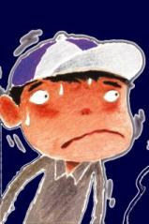
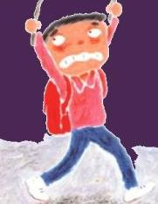

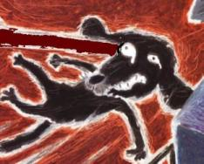
读完后，想一想
纯免费PPT即点即下载，无注册、无套路
http://gitppt.com
不信你试试（狗头）
1.流浪狗会遇到哪些事情？
2.养狗需要注意哪些事情？
3.小男孩对流浪狗的态度有什么转变？
恐惧
害怕
同情
喜爱

Slide 18
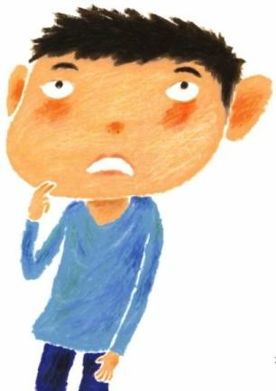
动动脑，想想看
纯免费PPT即点即下载，无注册、无套路
http://gitppt.com
不信你试试（狗头）
1.养狗的人为什么会丢弃小狗？
2.流浪狗会造成哪些问题？
3.流浪狗的一生？

Slide 19
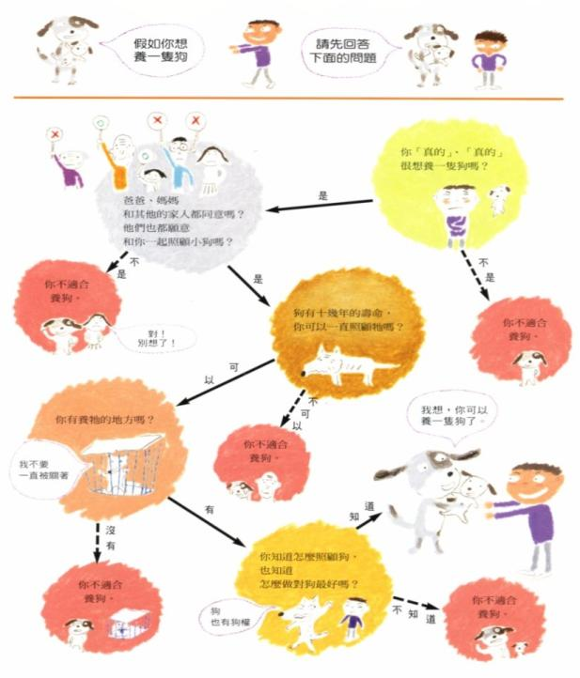
纯免费PPT即点即下载，无注册、无套路
http://gitppt.com
不信你试试（狗头）

